Slide 1

Técnicas de Inteligencia Artificial Resolución del problema de las cartas mediante técnicas metaheurísticas
Juan Antonio López Ramírez
Máster en Inteligencia Artificial, Reconocimiento de Formas e Imagen Digital
Curso 2019/2020

Slide 2
Índice
Descripción del problema
Descripción del método aplicado
Diseño e implementación del algoritmo genético
Evaluación y discusión del algoritmo genético
Diseño e implementación del enfriamiento simulado
Evaluación y discusión del enfriamiento simulado
Comparativa de ambas técnicas y conclusiones

Slide 3

Descripción del problema
Conjunto de 10 cartas, numeradas del 1 al 10.
Dividir las cartas en dos pilas.
El sumatorio de la primera pila ha de aproximarse a 36.
El producto de la segunda pila ha de aproximarse a 360.

Slide 4

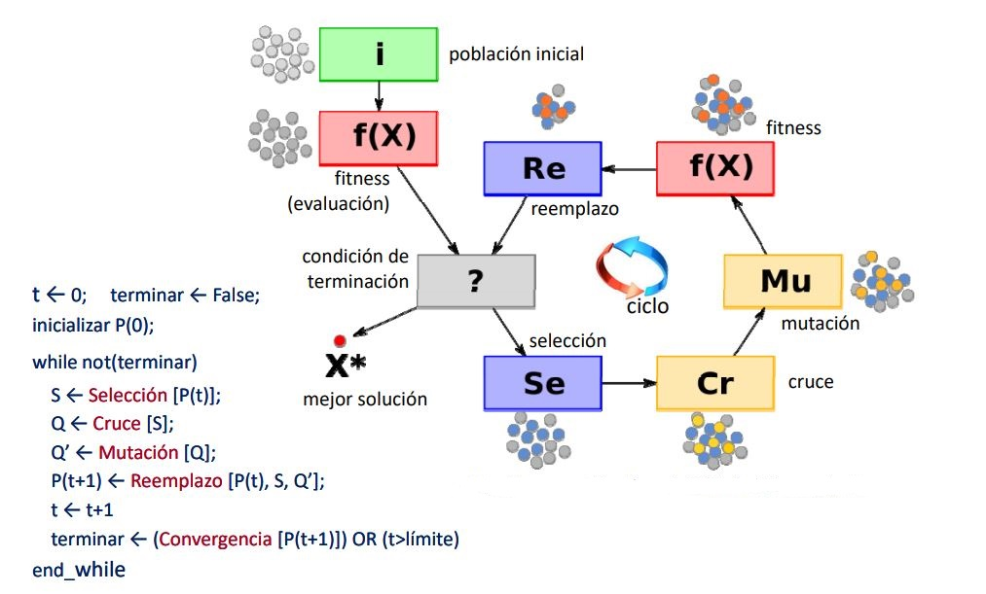
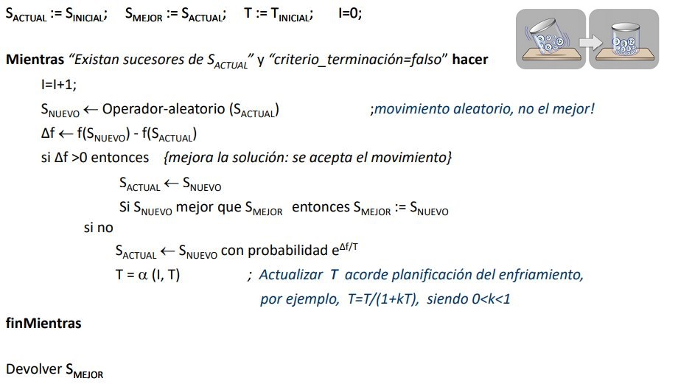
Descripción del método aplicado
Algoritmo genético
Enfriamiento simulado
Metaheurística poblacional o evolutiva.
Método bioinspirado basado en los procesos de evolución natural.
Metaheurística de mejora iterativa.
Encontrar una buena solución en un espacio de búsqueda grande.

Slide 5
Diseño e implementación del algoritmo genético
Codificación de individuos
Función de evaluación
Generación de la población inicial
Uso de tuplas con listas.
Ejemplo: ([1,3,5,7,9],[2,4,6,8,10])
f(x,y) = |36-x| + |360-y|
Parámetro pobIni de entrada.
Método arbitrario de creación de individuos.
Selección
Cruce
Mutación
Reemplazo
Elitista.
Parámetro probCruce de entrada.
Ejemplo: población = 100
probCruce = 0.8
selección = 80
Adaptación de cruce de permutación.
1ª componente del padre
2ª componente de la madre.
Ejemplo: padre = ([1,6,8],[2,3,4,5,7,9,10])
madre = ([2,3,4,6,8,9,10],[1,5,7])
hijo = ([1,6,8],[1,5,7])
Completar con método arbitrario y proporcional.
Ejemplo: hijo = ([1,6,8,10],[2,3,4,5,7,9])
Intercambio Recíproco.
Parámetro probMutacion de entrada.
Ejemplo: individuo = ([1,6,8,10],[2,3,4,5,7,9])
mutación = ([1,6,3,10],[2,8,4,5,7,9])
Estado Estacionario.
Nº de descartados = Nº de nuevos individuos.
Parámetros
maxIter pobIni probCruce probMutacion

Slide 6
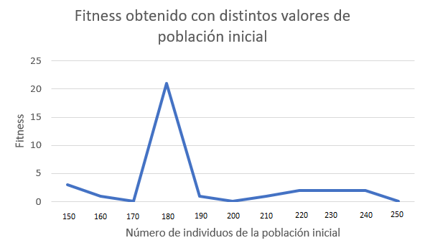
Evaluación y discusión del algoritmo genético
Criterios de evaluación
Tamaño del problema y convergencia
Minimizar f(x,y) en un tiempo de cómputo razonable.
Tiempo de cómputo depende de los parámetros de entrada (especialmente maxIter).
Usuario interacciona con la fase evolutiva del algoritmo.
Con n = nº de cartas Talla = n!
Algoritmo converge al encontrar una solución óptima.
Resultados de ejecución del algoritmo
De forma seguida, la mejor solución se encuentra al principio.
A mayor valor de pobIni, mejor función de evaluación de la solución.
maxIter=100, probCruce=0.9, probMutacion=0.5.
pobIni = {150,160,170,180,190,200,210,220,230,240,250}.
Soluciones óptimas:
pobIni = 170 Duración = 0.068 segundos.
pobIni = 250 Duración = 0.11 segundos.

Slide 7
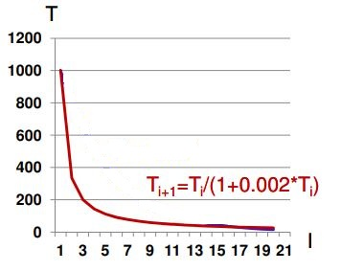
Diseño e implementación del enfriamiento simulado
Definición de la función f = f(x,y) vista anteriormente.
Generación de una solución inicial (aleatoria).
Generación de sucesores. Selección de uno de ellos (arbitrario).
Si f mejora Aceptamos sucesor.
Si f no mejora Aceptamos sucesor con cierta probabilidad.
Probabilidad = e^{(f(actual)-f(sucesor))/T}
T = T/(1+kT)
Parámetros
t_inicial k

Slide 8
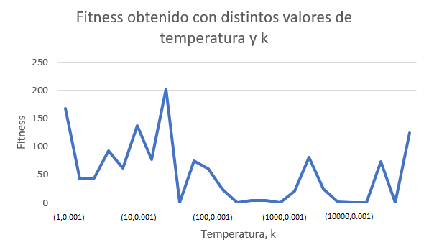
Evaluación y discusión del enfriamiento simulado
Criterios de evaluación
Tamaño del problema y convergencia
Minimizar f(x,y) en un tiempo de cómputo razonable.
Tiempo de cómputo depende del método de generar sucesores.
Generamos 2*n, con n = tamaño de la 1ª componente de la tupla.
Con n = nº de cartas Talla = n!
Algoritmo converge si:
Se encuentra una solución óptima
Se alcanza un número máximo de iteraciones (5000).
Resultados de ejecución del algoritmo
A mayor valor de temperatura inicial, mejor función de evaluación de la solución.
t_inicial = {1,10,100,1000,10000}
k = {0.001, 0.01, 0.1, 1, 10}.
Solución óptima con t_inicial = 10000, k = 1, encontrada en 0.029 segundos.

Slide 9
Comparativa de ambas técnicas y conclusiones
Implementación sencilla de los algoritmos, difícil ajuste de parámetros.
Algoritmos genéticos obtienen mejores resultados (menores valores de fitness).
Tiempos de cómputo razonables para obtener soluciones factibles.
Aplicación de técnicas metaheurísticas evolutivas e iterativas.

